Slide 1
グシャの世界史探究授業 イスラーム教③
ウマイヤ朝
イスラーム教の宗派対立は
どんな経緯でできたのか？

Slide 2
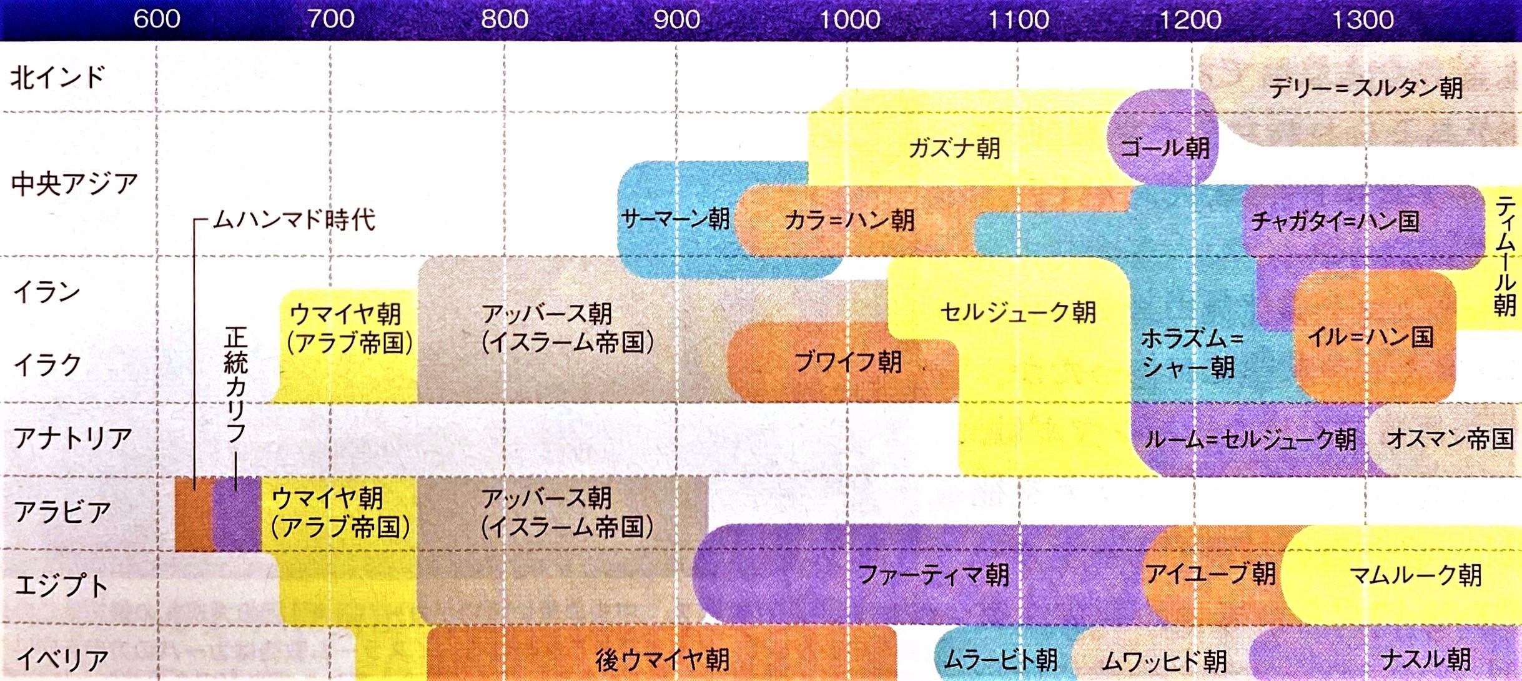
ここ
資料：『詳説世界史研究』山川出版社

Slide 3
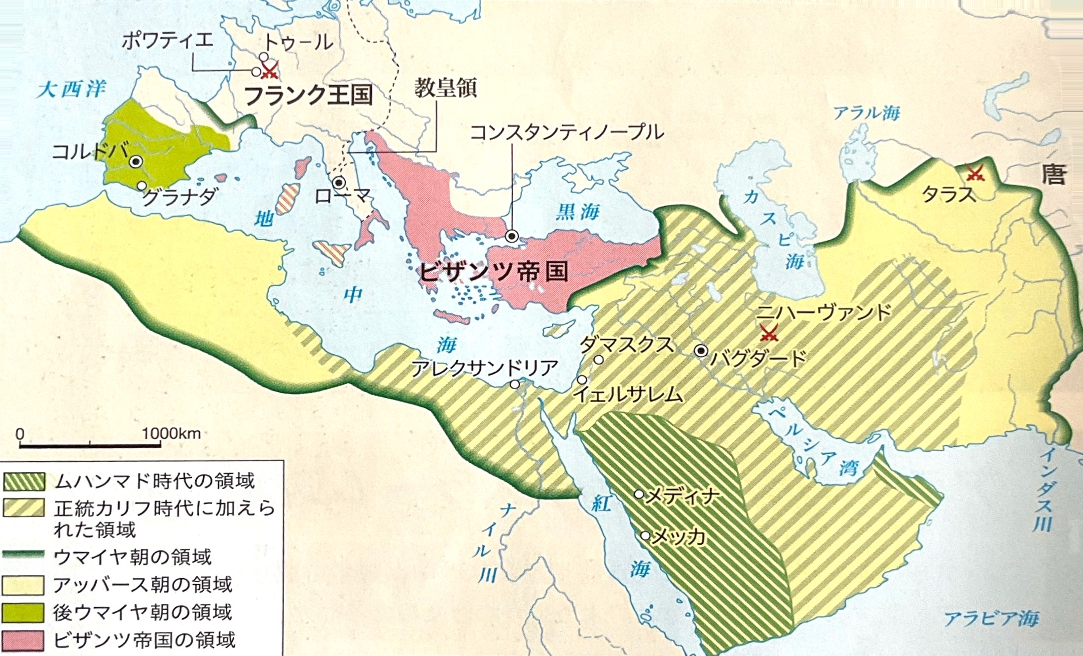
ダマスクス
資料：『詳説世界史探究』山川出版社

Slide 4
カリフの地位をめぐって…
メッカの
大商人一族
４代目正統カリフ
アリー
シリア総督
ムアーウィア
アリーが暗殺され…
ウマイヤ朝建国
首都：ダマスクス
創始者：ムアーウィア
カリフ：合議制
→ 世襲制

Slide 5
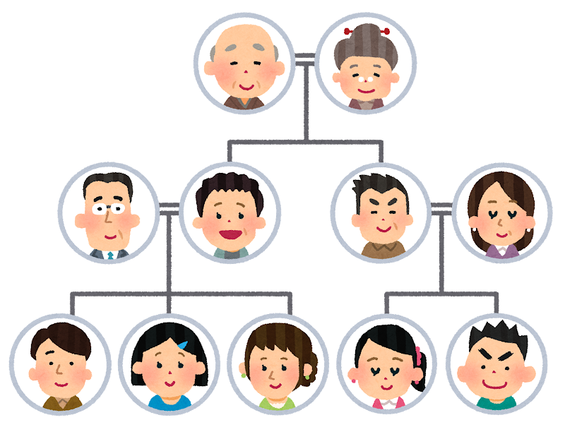
宗派分裂
シーア派
アリーはムハンマドの子孫
・アリーの子孫だけが後継者であると主張
・血統主義
血筋を重視
・少数派（約１割）
スンナ派
・正統カリフやウマイヤ朝のカリフを認める
・慣行主義
統一感を重視
・多数派（約９割）

Slide 6
イスラーム
共同体
スンナ派
シーア派
分離
盟主：サウジアラビア
シーア派
盟主：イラン
スンナ派
シーア派
現在の中東問題の１つの原因

Slide 7
資料：『詳説世界史探究』山川出版社

Slide 8
ウマイヤ朝の征服活動
東方
・中央アジアのソグディアナを征服
・インド西北部を征服
イスラーム化によってインド文化が複雑化
西方
・北アフリカ（ベルベル人）を征服
キリスト教世界の脅威に
・イベリア半島の西ゴート王国を滅ぼす
現フランス
・フランク王国との
トゥール＝ポワティエ間の戦いに敗北

Slide 9
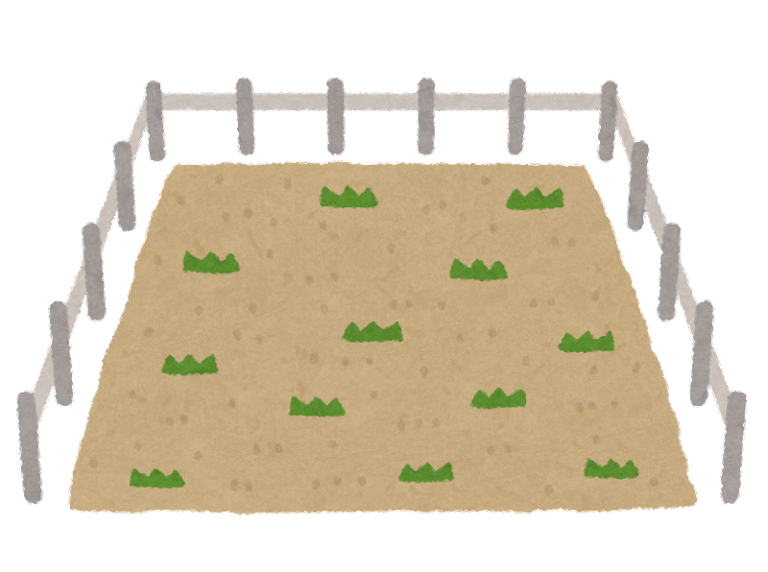
ウマイヤ朝の課税制度
人頭税（ジズヤ）
・対象：非アラブ人
・他宗教への信仰が認められ、財産も保護
・アラブ人は免除対象
改宗しても
課税対象
のまま
地租（ハラージュ）
・対象：非アラブ人の土地
・アラブ人は免除対象

Slide 10
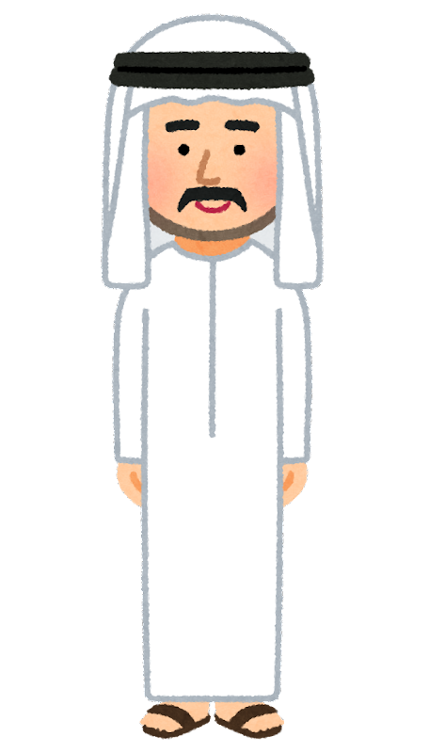
ウマイヤ朝のアラブ帝国
アラブ人
非アラブ人
判断基準
民族
免税
課税

Slide 11
※同じイスラーム教徒でもアラブ人
以外の民族を差別
平等を唱えるイスラームなのに不平等
民衆の不満

Slide 12
ウマイヤ朝
ウマイヤ朝の成立
・アリーの死後、シリア総督のムアーウィアが建国
宗派の発生と分裂
→ 以後、カリフは世襲制に
・シーア派：少数派、ムハンマドの子孫だけが後継者だと主張
・スンナ派：多数派、正統カリフやウマイヤ朝のカリフを認可
ウマイヤ朝の拡大
・東方：ソグディアナ、西北インドを支配
・西方：北アフリカ、イベリア半島の西ゴート王国を支配
→ フランク王国とのトゥール＝ポワティエ間の戦いは敗北
アラブ帝国
・非アラブ人に人頭税（ジズヤ）、地租（ハラージュ）

